Slide 1
ΠΑΡΟΥΣΙΑΣΗ ΤΗΣ ΕΦΑΡΜΟΓΗΣ «GreenUpAxd»
ΟΜΑΔΑ <<ΣΧΟΛΕΙΑ ΠΡΕΣΒΕΙΣ ΤΟΥ ΕΥΡΩΠΑΙΚΟΥ ΚΟΙΝΟΒΟΥΛΙΟΥ >>
4^{ο} ΓΕΝΙΚΟ ΛΥΚΕΙΟ ΑΛΕΞΑΝΔΡΟΥΠΟΛΗΣ

Slide 2
ΠΩΣ ΞΕΚΙΝΗΣΕ ΤΟ PROJECT
Ως μέρος των δράσεων της ομάδας μας για το πρόγραμμα «Σχολεία Πρέσβεις του Ευρωπαϊκού Κοινοβουλίου» αποφασίσαμε να δημιουργήσουμε μια εφαρμογή, η οποία έχει περιβαλλοντικό χαρακτήρα και θα βοηθήσει τη πόλη μας να γίνει πιο «Πράσινη».

Slide 3
ΤΙ ΑΚΡΙΒΩΣ ΕΊΝΑΙ Η ΕΦΑΡΜΟΓΗ
Σκοπός της εφαρμογής μας είναι να επιτρέπουμε σε κάθε κάτοικο της πόλης να καταγράφει και να στέλνει μέσω email στην Yυπηρεσία Περιβάλλοντος του Δήμου, τυχόν προβλήματα (όπως ΠΑΡΑΒΙΑΣΗ ΠΕΡΙΒΑΛΛΟΝΤΙΚΩΝ ΚΑΝΟΝΩΝ , ΠΑΡΑΓΕΜΙΣΜΕΝΟΣ/ΣΠΑΣΜΕΝΟΣ/ΧΑΛΑΣΜΕΝΟΣ ΚΑΔΟΣ , ΣΥΝΤΗΡΗΣΗ ΠΑΡΚΩΝ / ΝΗΣΙΔΩΝ , ΚΟΠΗ ΔΕΝΔΡΩΝ , ΠΕΡΙΣΥΛΛΟΓΗ ΟΓΚΩΔΩΝ ΑΝΤΙΚΕΙΜΕΝΩΝ , ΑΔΕΣΠΟΤΑ ΖΩΑ),έτσι ώστε να γίνει πιο σύντομη και εύκολη η αντιμετώπιση τους και συνεπώς να παραμείνει η πόλη μας καθαρή.

Slide 4
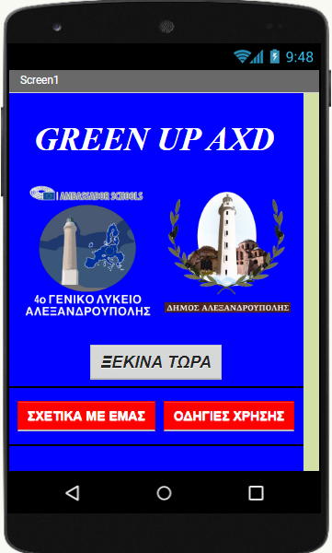
ΠΩΣ ΛΕΙΤΟΥΡΓΕΙ ΒΗΜΑ ΠΡΟΣ ΒΗΜΑ
Αρχικά ο χρήστης καλωσορίζεται στην εφαρμογή σε αυτήν την οθόνη, όπου μπορεί να μάθει περισσότερα για εμάς και την εφαρμογή και επίσης να μάθει πως λειτουργεί η εφαρμογή. Στη συνέχεια πατώντας το κουμπί ΞΕΚΙΝΑ ΤΩΡΑ (χωρίς να χρειάζεται κάποια εγγραφή ή σύνδεση) συνεχίζει στην επόμενη οθόνη ώστε να προχωρήσει με την αναφορά του.

Slide 5
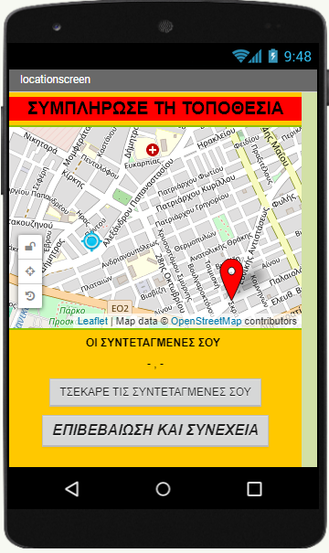
Έπειτα ο χρήστης μεταφέρεται σε αυτήν την οθόνη, στην οποία σέρνοντας το βελάκι πάνω στον χάρτη επιλέγει τη τοποθεσία στην οποία βρίσκεται το συμβάν. Όταν επιβεβαιώσει τη τοποθεσία του πατάει το κουμπί ΕΠΙΒΕΑΙΩΣΗ ΚΑΙ ΣΥΝΕΧΕΙΑ για να καταλήξει στη τελευταία οθόνη.

Slide 6
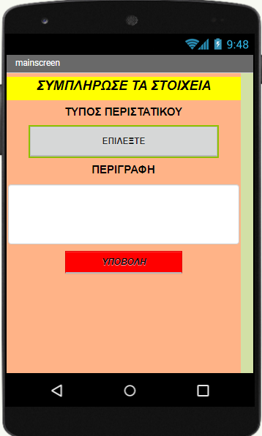
Τέλος, στη συγκεκριμένη οθόνη ο χρήστης καλείται να επιλέξει τον τύπο του περιστατικού από μια λίστα προεπιλεγμένων επιλογών και να περιγράψει συνοπτικά το περιστατικό ώστε να διευκολύνει τις υπηρεσίες. Πατώντας ΥΠΟΒΟΛΗ η εφαρμογή αυτόματα θα ανοίγει την εφαρμογή του Email (Gmail- yahoo-outlook ανάλογα με τον κάθε χρήστη) και θα συντάσσει αυτόματα το email(παραλήπτης-θέμα-κείμενο) με τον χρήστη να πρέπει μόνο να πατήσει ΑΠΟΣΤΟΛΗ.

Slide 7
ΤΟ ΜΕΛΛΟΝ ΤΗΣ ΕΦΑΡΜΟΓΗΣ
Η εφαρμογή είναι λειτουργικά έτοιμη και ελπίζουμε σε συνεργασία με εσάς σύντομα να μπορέσουμε να τη δημοσιεύσουμε στο Google Play Store και να τη προωθήσουμε ώστε να μπει στο κινητό κάθε κατοίκου της Αλεξανδρούπολης

